Slide 1
Materi Pertemuan 2 Java Dasar
Hafiz Irwandi,S.Kom, M.Kom
hafiz.irwandi@umsu.ac.id

Slide 2
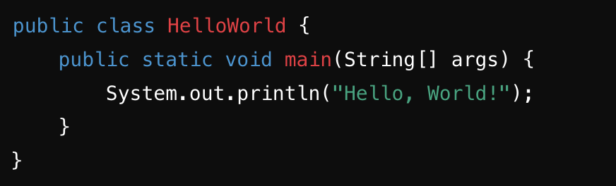
Penulisan Kode Pertama: Program "Hello World"
public class HelloWorld: Setiap program Java harus berada di dalam sebuah kelas. Nama kelas harus sama dengan nama file, jadi file ini harus disimpan sebagai HelloWorld.java.
public static void main(String[] args): Ini adalah method utama yang akan dieksekusi pertama kali ketika program dijalankan. Parameter String[] args digunakan untuk menerima argumen dari baris perintah, meskipun dalam program ini tidak digunakan.
System.out.println(): Method ini digunakan untuk mencetak teks ke konsol.

Slide 3
Tipe Data
Tipe data primitif
Tipe data dasar yang telah disediakan oleh bahasa pemrograman dan tidak bergantung pada objek lain.
Tipe data ini memiliki ukuran tetap dan diolah langsung oleh mesin komputasi (di Java, diolah oleh JVM).
Tipe data primitif di Java tidak bisa dipecah lagi menjadi bagian-bagian yang lebih kecil, serta tidak memiliki metode atau fungsi tambahan seperti halnya objek.
Tipe data bukan primitif
(sering disebut sebagai referensi atau non-primitive types) adalah tipe data yang diturunkan dari class atau objek, termasuk objek-objek yang kita buat sendiri, serta kelas bawaan Java seperti String, Array, dan Class.
Tidak seperti tipe data primitif, tipe data bukan primitif bisa memiliki metode, dan ukurannya tidak tetap karena bisa mengandung data lebih kompleks.

Slide 4
Tipe Data Primitif
byte: 1 byte (8 bit), rentang nilai -128 hingga 127.
short: 2 byte (16 bit), rentang nilai -32,768 hingga 32,767.
int: 4 byte (32 bit), rentang nilai -2^31 hingga 2^31-1.
long: 8 byte (64 bit), rentang nilai -2^63 hingga 2^63-1.
float: 4 byte, digunakan untuk angka desimal dengan presisi tunggal.
double: 8 byte, digunakan untuk angka desimal dengan presisi ganda.
char: 2 byte, menyimpan satu karakter Unicode.
boolean: 1 bit (umumnya), menyimpan nilai true atau false.

Slide 5
Tipe data bukan Primitif
String: Kumpulan karakter, misalnya "Hello, World!".
Array: Sekumpulan elemen dengan tipe data yang sama.
Class: Definisi untuk membuat objek.
Interface: Template untuk class.
Object: Segala sesuatu di Java yang merupakan instance dari class adalah objek.

Slide 6
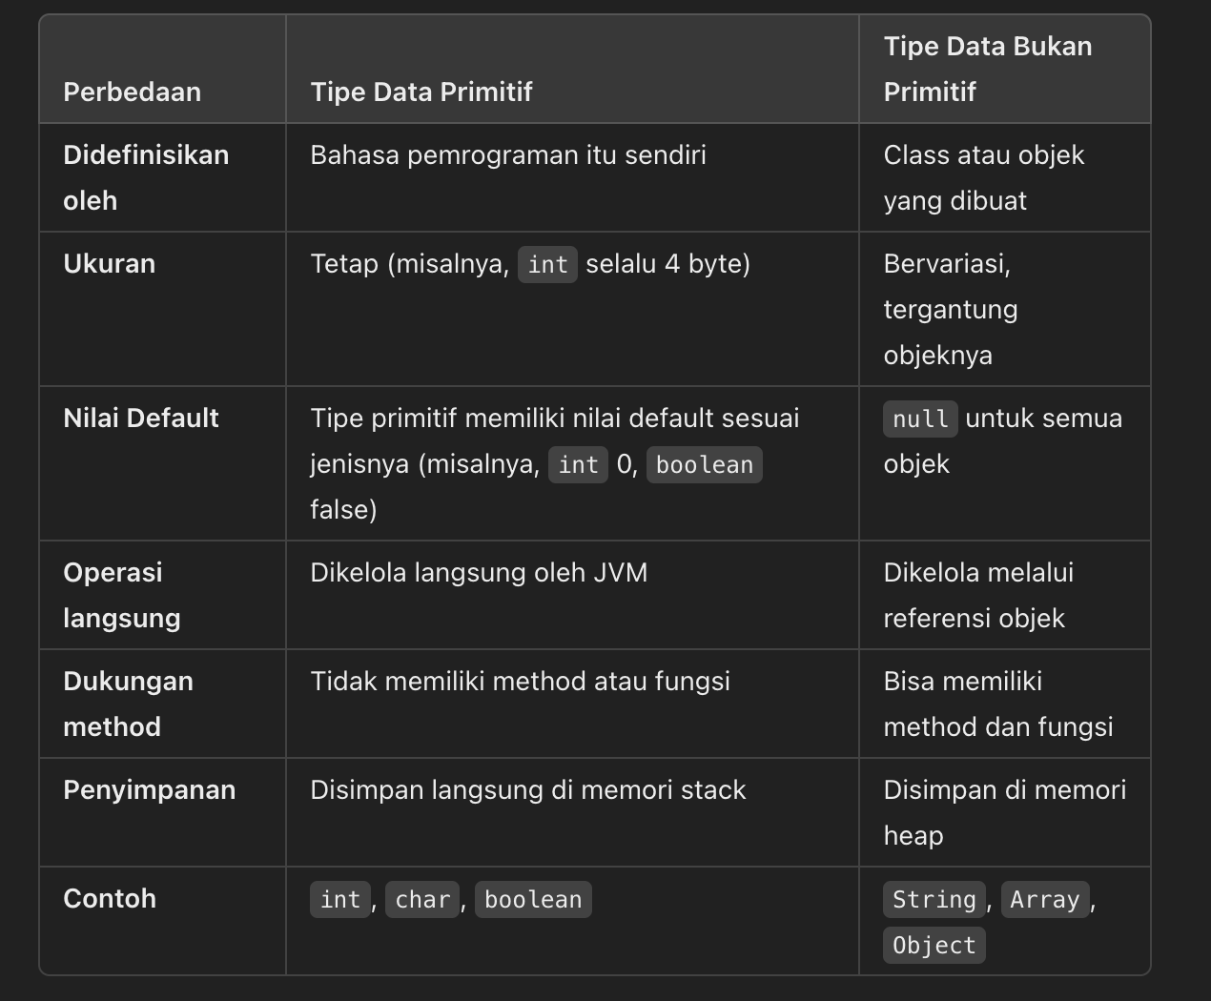
Perbedaan Tipe Data Primitif dan Bukan Primitif

Slide 7
Contoh Spesifik beda antara Tipe data Primitif dan bukan Primitif
int adalah tipe data primitif yang menyimpan angka bulat, sedangkan Integer adalah versi objek dari tipe data primitif int. Integer memiliki metode tambahan yang bisa digunakan untuk operasi manipulasi, seperti mengubah int menjadi String.
String bukanlah tipe data primitif, karena dia merupakan objek yang mengandung metode-metode untuk manipulasi teks (seperti toUpperCase(), substring(), dan sebagainya).
Secara singkat, tipe primitif adalah tipe data yang paling dasar, cepat, dan efisien, sementara tipe bukan primitif lebih fleksibel dan kaya fitur karena berbasis objek.

Slide 8
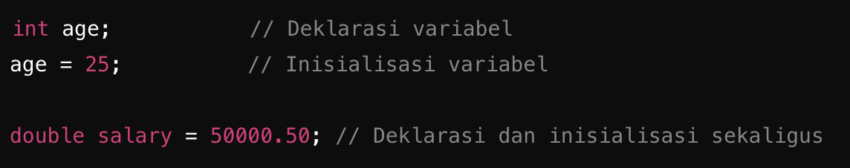
Variabel dan Inisialisasi
Dalam Java, variabel harus dideklarasikan terlebih dahulu sebelum digunakan. Deklarasi variabel melibatkan menyebutkan tipe data, nama variabel, dan (opsional) nilainya.

Slide 9
Aturan penamaan variabel
Harus dimulai dengan huruf, underscore _, atau tanda dolar $.
Tidak boleh menggunakan angka di awal.
Case-sensitive (myVariable dan myvariable adalah dua variabel berbeda).

Slide 10
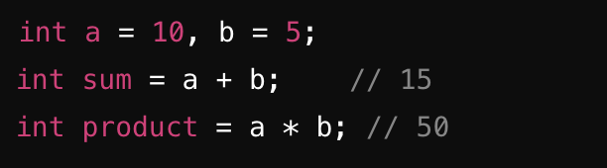
Operator dalam Java (1)
Operator Aritmatika: Digunakan untuk operasi matematika.
+ (Penjumlahan)
- (Pengurangan)
* (Perkalian)
/ (Pembagian)
% (Modulus)

Slide 11
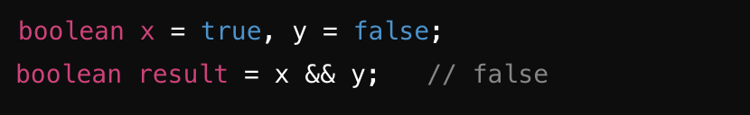
Operator dalam Java (2)
Operator Logika: Digunakan untuk operasi logika.
&& (AND logika)
|| (OR logika)

Slide 12
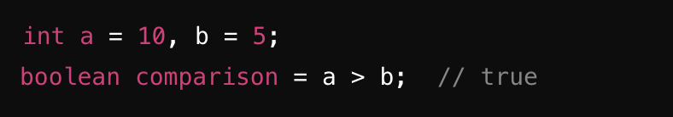
Operator dalam Java (3)
Operator Relasional: Digunakan untuk membandingkan dua nilai.
== (Sama dengan)
!= (Tidak sama dengan)
> (Lebih besar)
< (Lebih kecil)
>= (Lebih besar atau sama dengan)
<= (Lebih kecil atau sama dengan)

Slide 13
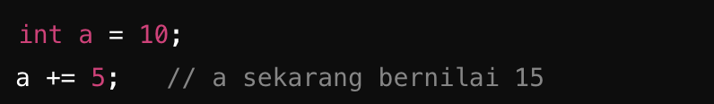
Operator dalam Java (4)
Operator Assignment: Digunakan untuk memberikan nilai pada variabel.
= (Assignment)
+= (Penambahan dan assignment)
-= (Pengurangan dan assignment)
*= (Perkalian dan assignment)
/= (Pembagian dan assignment)
%= (Modulus dan assignment)

Slide 14
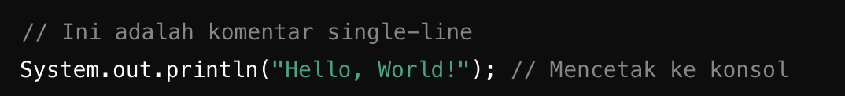
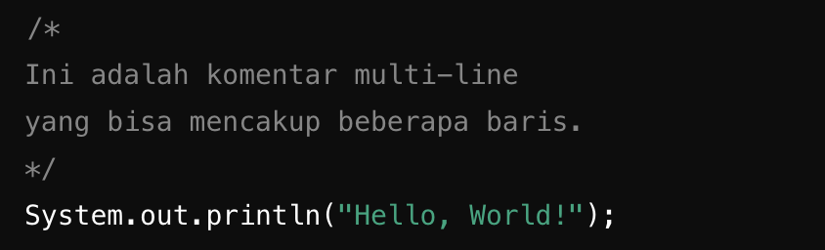
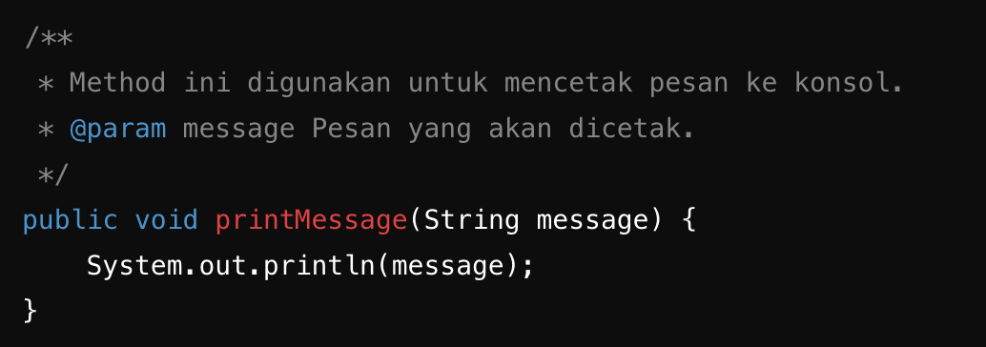
Komentar dalam Java
Komentar Single-Line
Komentar Multi-Line
Komentar Dokumentasi:

